Slide 1
Артефакты БА
Часть 2

Slide 2
Артефакты БА ч. 2
Software requirements specification (SRS) / Спецификация требований к ПО
Use Case / Сценирий ипользования
User Story / Пользовательская история

Slide 3
Software requirements specification (SRS) /
Спецификация требований к ПО

Slide 4
SRS — Software Requirement Specification
— специальная документация для ПО которая содержит в себе информацию о том, как должна себя вести система, какие функции должна выполнять, какую нагрузку должна выдерживать и тд.

Slide 5
Шаблон SRS
Содержание
История изменения
1. Введение 1.1 Назначение 1.2 Соглашения, принятые в документах 1.3 Границы проекта 1.4 Ссылки
Table of Contents
Revision History
1. Introduction
1.1 Purpose
1.2 Document Conventions
1.3 Project Scope
1.4 References

Slide 6
Шаблон SRS
2. Общее описание 2.1 Общий взгляд на продукт
2.2 Список функций продукта 2.3 Классы и характеристики пользователей 2.4 Операционная среда 2.5 Ограничения дизайна и реализации 2.6 Предположения и зависимости 3. Функции системы 3.x Функция системы X 3.x.1 Описание 3.x.2 Функциональные требования
2. Overall Description
2.1 Product Perspective
2.2 Product Features
2.3 User Classes and Characteristics
2.4 Operating Environment
2.5 Design and Implementation Constraints
2.6 Assumptions and Dependencies
3. System Features
3.1 System Feature 1
3.2 System Feature 2 (and so on)

Slide 7
Шаблон SRS
4. Требования к данным 4.1 Логическая модель данных 4.2 Словарь данных 4.3 Отчеты 4.4 Получение, целостность, хранение и утилизация данных
5. Требования к внешним интерфейсам 5.1 Пользовательские интерфейсы 5.2 Интерфейсы ПО 5.3 Интерфейсы оборудования 5.4 Коммуникационные интерфейсы
5. External Interface Requirements
5.1 User Interfaces
5.2 Hardware Interfaces
5.3 Software Interfaces
5.4 Communications Interfaces
4. Requirements
4.1 Logical Data Model
4.2 Data Dictionary
4.3 Reports
4.4 Data Integrity, Retention, and Disposal

Slide 8
Шаблон SRS
6. Атрибуты качества 6.1 Удобство использования 6.2 Производительность 6.3 Безопасность 6.4 Техника безопасности 6.x [Другие]
7. Требования по интернационализации и локализации
8. Остальные требования
Приложение A. Словарь терминов Приложение Б. Модели анализа
6. Other Nonfunctional Requirements
6.1 Performance Requirements
6.2 Safety Requirements
6.3 Security Requirements
6.4 Software Quality Attributes
6.X Other
7. Internationalization & localization requirements
8. Other Requirements
Appendix A: Glossary
Appendix B: Analysis Models

Slide 9
Светы по составлению
подходящий шаблон;
единообразное именование разделов;
единообразное описаний;
визуальное выделение;
структура и оглавление;
номерование таблиц и рисунков;
перекрестные ссылки и гиперссылки;
чередование текста, таблиц и рисунков;

Slide 10
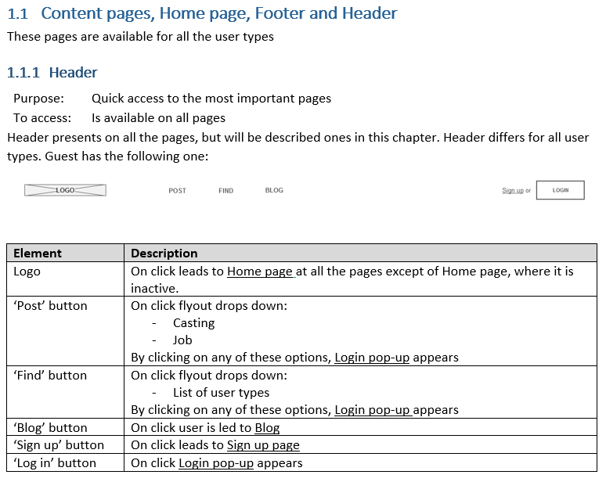
Пример 1

Slide 11
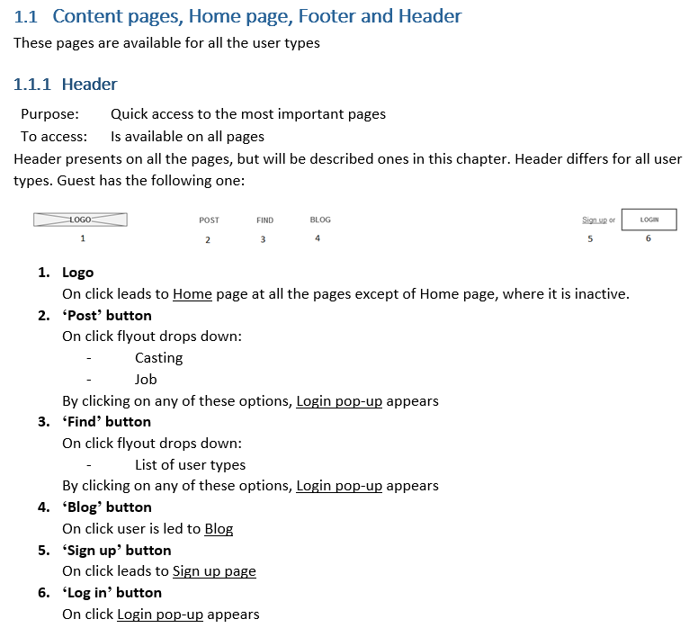
Пример 2

Slide 12
Преимущества и недостатки SRS
Преимущества
Недостатки
Покрывает как функциональные, так и нефункциональные требования;
Снижает риск недопонимания на ранних стадиях;
Снижает риск утери требований;
Облегчает тестирование;
Помогает запланировать загрузку команды и выявить зависимости.
Подготовка занимает много времени;
Сложна к прочтению и пониманию;
Сложно поддерживать в актуальном состоянии.

Slide 13
Use Case
Сценарий использования

Slide 14
Сценарий использования
— это описание поведения системы, когда она взаимодействует с кем-то (или чем-то) из внешней среды.

Slide 15
Атрибуты
ID + Name;
Description;
Actors;
Pre-conditions;
Trigger;
Main Success Scenario;
Extensions;
Post-condition.

Slide 16
Пример
ID+Name | #123 Login with email & password
Description | User logs into one’s account
Actors | Registered User
Pre-conditions | User is not logged in
Trigger | User goes to ‘Login’ page
Main success scenario | 1. User fills ‘Email’ field with a email, that one has signed up with 2. User fills ‘Password’ field with a password, that one has signed up with 3. ‘Login’ button becomes active 4. User clicks ‘Login’ button
Alternative scenarios | 1a. User enters wrong email 2a. User fills ‘Password’ field 3a. ‘Login’ button becomes active 4a. User clicks ‘Login’ button 5a. ‘There’s no account with such email’ warning message is displayed
 | 2b. User enters wrong password 3b. ‘Login’ button becomes active 4b. User clicks ‘Login’ button 5b. ‘Wrong password’ warning message is displayed
Post-conditions | User is logged in and can use one’s account

Slide 17
Преимущества и недостатки Use Case
Преимущества
Недостатки
Хорошо подходит для оценки, планирования и валидации усилий команды разработки;
Может обновляться в любой итерации;
Альтернативные сценарии покрывают дополнительное поведение;
Понятны и для бизнеса и для разработчиков.
Не объясняет полезности функционала;
Не покрывает нефункциональные требования;
Функционал подается раздельно, не прослеживает зависимость между его частями;
Подготовка занимает немало времени.

Slide 18
User Story
Пользовательская история

Slide 19
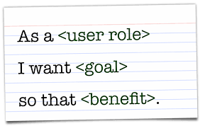
User Story

Slide 20
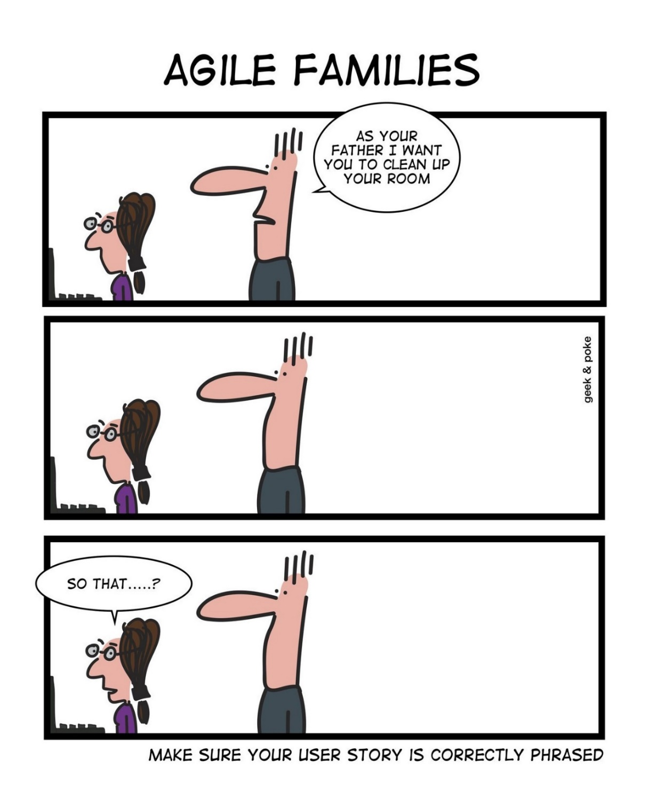

Slide 21
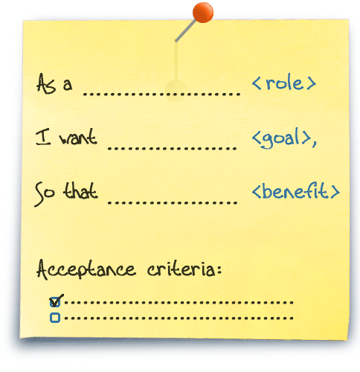
Пример:
User Story #123 Sign in
As a not registered user
I want sign into system
So that I can create my profile and purchase goods
Acceptance criteria:
user shall have an option to call login form (‘Login’ button in header for guest)
login form shall contain fields for email & password and ‘Submit’ button
‘Email’ field validations rules: shall contain ‘@’ and at least 2 characters after it
‘Password’ field validations rules: min 4, max 8 characters, Latin letters and digits only
user should be notified if the field input doesn’t satisfy validation rules
‘Submit’ button shall be disabled until both fields are filled correctly

Slide 22
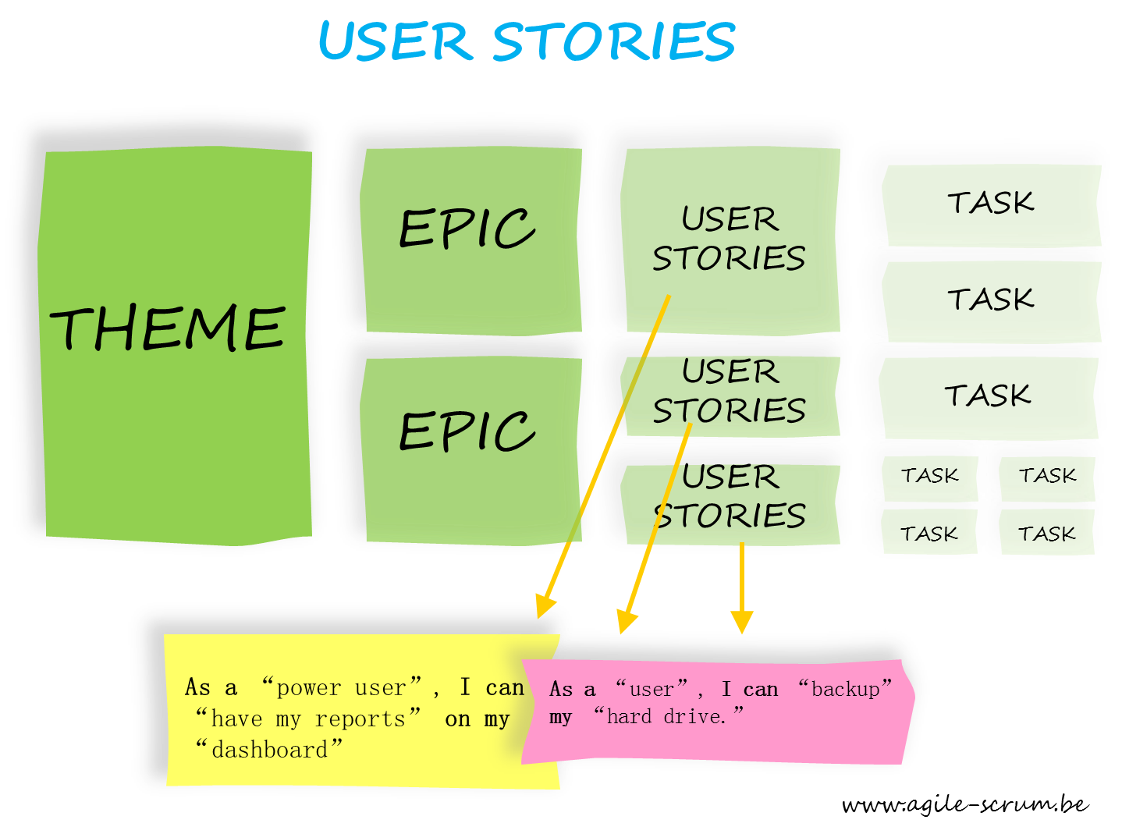
Иерархия

Slide 23
User Story must be INVEST
Independent
Negotiable
Valuable
Estimable
Small
Testable

Slide 24
Преимущества и недостатки User Story
Преимущества
Недостатки
Хорошо подходит для оценки, планирования и валидации усилий команды разработки;
Понятны и для бизнеса и для разработчиков;
Быстрая и простая в подготовке;
Достаточно маленькая и понятная для точной оценки;
Ориентирована на пользователя и его потребности;
Отображает полную картину продукта;
Легко описывает разрастание функционала;
Сложно адаптируется для нефункциональных требований;
Не подходит для описания технических задач.

Slide 25
Когда применять
SRS
Use Case
User Story
Длительные проекты, когда есть достаточно времени для подготовки документации и внешние условия достаточно стабильны
Системы, которые содержат множество альтернативных сценариев и требуют соблюдения четкой последовательности действий
Системы, которые должны быть гибкими и быстро реагировать на внешние изменения. Особенно успешны, при наличии ответственного и вовлеченного Владельца Продукта

Slide 26
Дополнительные материалы

Slide 27
SRS: https://habr.com/ru/post/52681/
Шаблон SRS: https://analytics.infozone.pro/requirements-analysis/template-specification-requirements/
Вигерс Карл, Битти Джой. - Разработка требований к программному обеспечению. 3-е изд., дополненное. Глава 10 Документирование требований. – с. 223 (Шаблон спецификации требований к ПО): https://www.academia.edu/36372211/Razrabotka_trebovaniy_k_programmnomu_obespecheniyu_3_e_izdanie
Вигерс Карл, Битти Джой. - Разработка требований к программному обеспечению. 3-е изд., дополненное. Глава 8 Как понять требования пользователей (o Use Case и Use Case Diagram)
Mike Cohn - User Stories: https://www.youtube.com/watch?v=6q5-cVeNjCE
Как писать User Story https://medium.com/@alexandertvar/%D0%BA%D0%B0%D0%BA-%D0%BF%D0%B8%D1%81%D0%B0%D1%82%D1%8C-user-story-2410093b23c2
INVEST: https://habr.com/ru/company/luxoft/blog/84030/
Сценарий использования : https://ru.wikipedia.org/wiki/%D0%A1%D1%86%D0%B5%D0%BD%D0%B0%D1%80%D0%B8%D0%B9_%D0%B8%D1%81%D0%BF%D0%BE%D0%BB%D1%8C%D0%B7%D0%BE%D0%B2%D0%B0%D0%BD%D0%B8%D1%8F
Sample Use Case Example: http://tynerblain.com/blog/2007/04/09/sample-use-case-example/
User stories vs Use cases vs Scenarios vs Agile user stories? https://designpub.ru/%D1%80%D0%B0%D0%B7%D0%BD%D0%B8%D1%86%D0%B0-%D0%BC%D0%B5%D0%B6%D0%B4%D1%83-user-stories-%D0%B8-use-cases-5f52381150fa

